Slide 1
PRAKTIKUM IX
Javascript

Slide 2
SOAL PRAKTIKUM
Buatlah permainan tic-tac-toe dengan menggunakan HTML, CSS, dan Javascript.
Permainan dimainkan oleh satu orang pemain melawan komputer yang dapat memilih langkah secara acak.
pemain dapat bermain sebagai ‘X’ yang jalan pertama dan komputer yang bermain sebagai ‘O’ yang jalan kedua.
Permainan akan berakhir ketika pemain atau komputer berhasil membuat ‘X’ atau ‘O’ dengan posisi vertikal, horizontal, atau diagonal secara berurutan dengan kemenangan yang memegang simbol.
Permainan akan berakhir imbang ketika semua board sudah terisi penuh.

Slide 3
KRITERIA TAMBAHAN
Pemain dapat bertukar bermain dengan komputer sehingga komputer bermain sebagai ‘X’ dan pemain sebagai ‘O’ atau sebaliknya.
Pemain dapat bermain dengan pemain lain yang akan berjalan secara bergantian di halaman yang sama.
Buatlah tingkat kesulitan tambahan untuk komputer dengan menggunakan algoritma minimax.

Slide 4
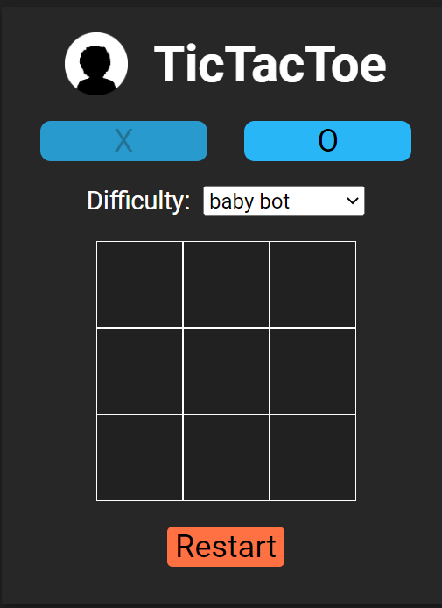
CONTOH APLIKASI
Tautan halaman aplikasi: tic-tac-toe

